Slide 1
Системы контроля версий
Лекция 2
Тема 1: Стандарты в области разработки ПО
Notes:
Технический прогресс разработки
Управление разрозненным коллективом разработчиков
Организация процесса разработки и сохранение результатов работы, с возможностью возврата к предыдущим версиям

Slide 2
Системы контроля версий
Где и у кого лежит последняя версия исходных текстов определенного модуля?
Какие файлы необходимы для сборки предыдущей (стабильной) версии?
Какие изменения внесены в текущую версию и кем?
Все перестало работать, как все вернуть?
Что поменял другой разработчик в своей копии проекта?

Slide 3
Системы контроля версий
Система контроля версий (СКВ) – система, регистрирующая изменения в одном или нескольких файлах, для возможности возврата к определённым старым версиям файлов
VCS=Version Control System
Автоматизация действий по контролю и хранению различных версий проекта и исключение «механических» ошибок возможных при ручном копировании файлов
Репозиторий – централизованное место хранения файлов
Notes:
Чтобы не копировать папки проекта
Текстовые файлы (ориентация)
Возврат файла
Возврат проекта
Кто и когда внес ошибку

Slide 4
Возможности СКВ
1. Хранение различных версий файлов или проектов
возможность одновременной работы с различными версиями
stable/master – проверенная "устойчивая" версия
beta – тестируемая версия, возможны ошибки, но и новые возможности
Notes:
Stable=master

Slide 5
Возможности СКВ
2. Отслеживание и решение конфликтов многопользовательской работы
одновременное редактирование одних проектов и файлов и дальнейшее слияние изменений, при проблемах будет запрошен «ручной режим»
хранение информации – кто, когда и куда вносил изменения
хранение комментариев пользователей к изменениям

Slide 6
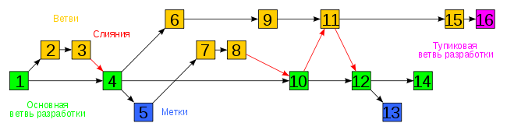
Возможности СКВ
3. Хранение различных веток проекта (последовательности версий)
параллельная работа с различными ветками
слияние веток
завершение веток
применение изменений одной ветки на другую (вместо слияния)
Notes:
Новая ветка = тест, Новая возможность
Commit-версия-версия, потом загрузка на сервер и слияние

Slide 7
Возможности СКВ
Основная ветка (ствол) – всегда корректная ветка, сборки любой версии из основной ветки не содержат ошибок
Тестируемые ветки – решают ту или иную ошибку или добавляют новые возможности
Тематические ветки – только в них присутствует та или иная возможность, поддержка только определенной аппаратной платформы
Метка (тэг) – определенная версия проекта, которая фиксируется и выгружается в отдельный каталог для дальнейшего неизменного хранения
Notes:
Метка – чтобы легко возвращаться (дать имя)

Slide 8
Механизм работы СКВ
1. Каждый пользователь работает с копией проекта, размещаемой локально – рабочая копия проекта, которая может быть получена только с сервера из репозитория
Исходная рабочая копия
Редактируемая рабочая копия
2. Фиксация изменений и загрузка их в репозиторий
3. При отсутствии конфликтов изменения просто сливаются с основным проектом
4. Разрешение конфликтов
Notes:
Исходная РК – работа без постоянного подключения
Отсутствие конфликтов при новом файле, разных файлов, разные части файлов (текст)

Slide 9
Конфликты в СКВ
Конфликт – ситуация, когда при слиянии нескольких версий изменения пересекаются между собой
Способ разрешения конфликтов – обращение к разработчику
Способ предотвращения конфликтов – блокировки и транзакции:
пользователь желающий редактировать файл, запрашивает его блокировку на сервере и получает возможность редактирования при разрешении блокировки
заблокированный файл доступен другим "только для чтения"
после завершения редактирования файл обновляется и разблокируется
Notes:
Git не даст загрузить при конфликте
Блокировки и транзакции – характерны для централизованных СКВ

Slide 10
Конфликты в СКВ
Состояния файлов проекта:
локальные файлы, соответствующие репозиторию
локальные файлы не соответствуют репозиторию
внешнее изменение, синхронизация путем загрузки извне
локальное изменение, синхронизация путем выгрузки наружу
Notes:
Три состояния при работе нескольких пользователей

Slide 11

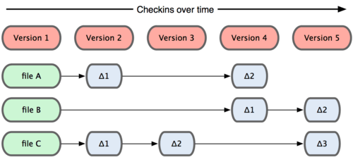
Хранение версий
хранение патчей – хранение исходного файла и отличий от него
Алгоритм дельта-компрессий
Notes:
Противоречие – самый востребованный файл долго получать
Используется обратный порядок

Slide 12
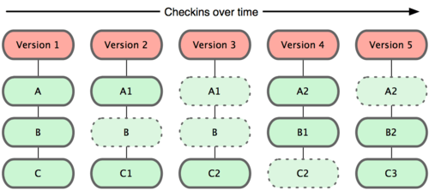
Хранение версий
хранение слепков – данные хранятся в виде слепков файловой системы, то есть при каждом изменении сохраняются все файлы, для эффективности для неизменяемых файлов сохраняются ссылки на ранее сохраненные файлы
Notes:
Не нужно собирать файл, он сразу доступен

Slide 13
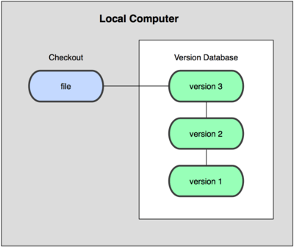
Локальные СКВ
СКВ располагается локально на компьютере
Постоянный полный доступ
Работа без сети
Быстрый доступ
Требуются локальные дисковые ресурсы
Для командной работы требуется синхронизация, выполняемая в ручную.
Нет информации о выполняемых изменениях на других узлах.
Уязвимость хранения, выход из строя = потеря всей информации, необходимость резервных копий
Пример: RCS
Notes:
Малоэффективны для команды, только для одного

Slide 14
RCS
RCS = Revision Control System
Самая первая СКВ, устарела
Хранение патчей, полностью хранится последняя версия
Режим блокировок
Коллективный режим реализован в развитии данной системы – централизованной СКВ CVS

Slide 15

Централизованные СКВ
СКВ располагается на отдельном сервере, клиенты работают с копиями файлов, которые в дальнейшем синхронизируются на сервере
Возможность командной разработки
Совместное редактирование проекта
Информация кто и чем занимается.
Малая потребность в локальных дисковых ресурсах, т.к. хранится только рабочая копия проекта.
Единая централизованная нумерация проекта

Slide 16
Централизованные СКВ
Централизованное хранение информации
Безопасность
Доступ
Сохранность
Проще администрировать
Необходимость постоянного подключения к серверу
Уязвимость сервера
выход из строя = потеря всей информации
необходимость резервных копий
временное отключение = невозможность работы всех
Пример: CVS, SVN

Slide 17
CVS = Concurrent Versions System | SVN = Subversion
патчи | патчи и слепки
ветки | ветки, метки
версии файлов отсутствие версий директорий | версии проекта
хранение с использованием БД | хранение в файловой системе или БД
отсутствие разграничения прав | права доступа к репозиторию
отсутствие блокировок | механизмы блокировок или слияний изменений (в зависимости от формата файла)
изменения атомарны, нельзя работать с набором изменений | работа с наборами изменений
работа только с изменяемой рабочей копией | работа с изменяемой и исходной рабочей копией
отсутствие механизмов проверки целостности (нельзя точно утверждать не поврежден ли репозиторий) морально устарела, поддержка прекращена | собственный сетевой протокол или использование стандартных

Slide 18
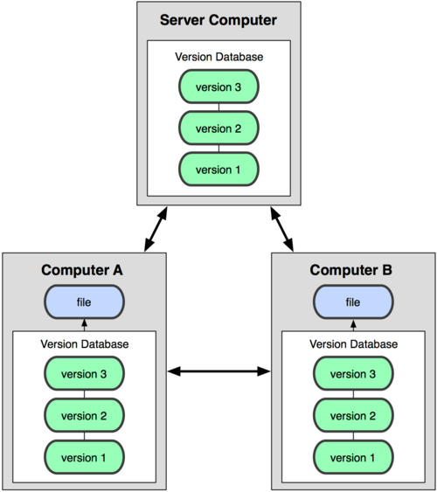
Децентрализованные СКВ
Наличие сервера необязательно, клиенты полностью копируют себе репозиторий и периодически синхронизируют его между собой
Защита от уязвимости сервера и других клиентов
Нет необходимости отдельного постоянно-работающего сервера.
Быстрый доступ к репозиторию, располагаемому локально.
Работа без сети, повышенная автономность разработки
Командная работа (механизмы синхронизации)
Notes:
Каждый в своей ветке проекта, периодически сливаясь

Slide 19
Децентрализованные СКВ
Требуются локальные дисковые ресурсы
Необходимость синхронизации репозиториев
Невозможность механизма блокировки файлов
Отсутствие единой централизованной нумерации версий
Невозможность слежения за изменениями отдельных файлов (неизвестно чем занимается другой).
Необходимость разрешения конфликтов между различными разработчиками, поскольку никто не знает, чем занимается другой разработчик.
Административные меры позволяют нейтрализовать минусы и использовать плюсы – можно организационно определить механизм изменений и порядок синхронизации, обеспечив автономность работы
Пример: Git

Slide 20
GIT
Слепки файловой системы
Ориентация на работу с изменениями, а не файлами
Файловая система с адресацией по содержимому (не имя файла, а его уникальный хэш)
Оптимизация хранения путем создания патчей для старых файлов, актуальные файлы хранятся полностью
Имеет набор программ для использования в скриптах, текстовые конфигурационные файлы, что позволяет легко создавать на ее основе другие СКВ и интегрировать в другие системы
Более эффективная чем в SVN работа с ветвями – не создается полная копия версий, хранятся относительные изменения
Кроме слияния ветвей возможна операция применения изменений одной ветви на другую
Notes:
Создан для разработки ядра Linux Линус Торвальдсом
Каждый commit - хеш

Slide 21
Понимание Git
Электронная книга «PRO GIT» – постоянно обновляется
Чакон С. «Git для профессионального программиста»,СПб.: Питер, 2016. – 496 с. – печатный вариант

Slide 22
Система команд Git
GIT BASH – система консольных команд в стиле Linux
GIT CMD – система консольных команд в стиле Windows
GIT GUI – графическая оболочка с набором базовых команд
Сторонние программные средства, поддерживающие интерфейс Git
Notes:
По умолчанию установлен в Linux
Можно установить пакет с тремя утилитами
В основном интерфейс консольных утилит

Slide 23
Система команд Git
git <команда> - единый префикс для всех команд
git help, чтобы начать знакомство
Возможность создания коротких команд «alias»
Средствами ОС
gs вместо git status (alias gs=“git status”)
gp вместо git pull
Cредствами Git
git pu вместо git pull (git config --global alias.pu pull)
Возможность создания скриптов и т.п.
Notes:
alias gs=‘git status’

Slide 24
Создание репозитория
Создание локального репозитория с нуля или из текущего программного проекта
git init
Копирование из другого репозитория со всей историей изменений
git clone ssh://git@gitwork.ru/sub/tpro
.git – скрытая папка со служебной информацией репозитория и историей изменений

Slide 25
Синхронизация репозиториев
Pull – синхронизация из внешнего репозитория
Push – синхронизация во внешний репозиторий
Fetch – получить изменения внешнего репозитория (но не объединять)
Merge – объединить (слить) изменения
git push origin master
origin – название внешнего репозитория
master – название ветки
git push –u origin master
git push
Notes:
Работа идет с локальным репозиторием, с удаленным только синхронизация
Push – туда
Pull=Fetch+Merge – оттуда
-u добавляет автоматическое слежение за веткой origin/master

Slide 26
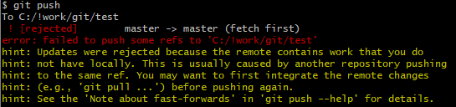
Синхронизация репозиториев
Стратегия распространения изменений – запрет синхронизации во внешний репозиторий при наличии неучтенных изменений в нем – минимизация возможных конфликтов в будущем
PUSH будет отвергнут и потребует PULL
Высокая степень доверия ко внешнему репозиторию
PUSH туда не проходит
PULL с той стороны проходит
Notes:
Необходимо внимательно читать сообщения. Git очень информативен и предлагает подсказки.
В описанной ситуации предлагается сначала выполнить pull
Push туда не проходит, pull оттуда проходит – не симметричные операции

Slide 27
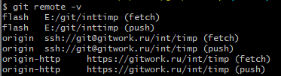
Работа с несколькими репозиториями
git remote – работа со ссылками на внешние репозитории
Формат ссылки может быть различным:
ssh://git@gitwork.ru/int/timp
https://gotwork.ru/int/timp
E:/git/inttimp
Можно выбирать конкретный внешний репозиторий
git pull flash master
git pull origin-http master
Notes:
Формат может быть различным SSH, HTTPS, FILE
Можно выбирать конкретный внешний репозиторий flash, origin, origin-http

Slide 28
Простейший цикл состояний файла
Основные состояния:
Untracked (неотслеживаемый)
Staged (подготовленный, индексированный)
Commited (Зафиксированный)
Modified (измененный)
Notes:
На стрелке – действие или команда, которые меняют состояние файла
Untracked
- add – Staged
Staged
- commit – Commited
- edit – Modified
Modified
- add – Staged
Commited
- edit - Modified

Slide 29
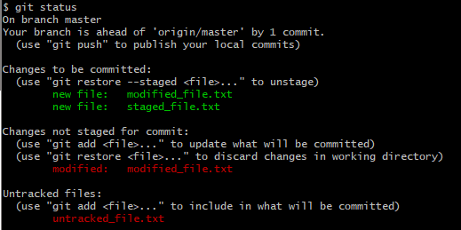
Простейший цикл состояний файла
Состояние проекта = Совокупность состояния файлов
git status узнать текущие состояния файлов проекта
Notes:
Для каждой группы состояний – свой цвет и подсказка действий
Как видно, действий с файлами на самом деле можно произвести больше и состояний на самом деле больше

Slide 30
Простейший цикл состояний файла
Наиболее распространенные начальные команды:
Добавление новых файлов и изменений (add)
Фиксация изменений в репозитории (commit)
Отправка изменений во внешний репозиторий (push)
git add file1
git add file2
git commit –m “file1 and file2 added”
git add file3
git commit --amend
…
git add *
git commit file1 –m “changes fixed only for file1”
git push origin master

Slide 31
Локальные состояния файла
Дополнительно:
Deleted (удаленный)
Ignored (игнорируемый)
Специальный скрытый файл .gitignore содержит имена файлов и каталогов
Может быть несколько .gitignore
Notes:
Deleted – подготовлен к удалению, но следы в СКВ и можно восстановить (из любого состояния)
Ignored – файл игнорируется СКВ, например каталог debug и release

Slide 32
Отмены
Отмена индексации
git reset
git restore (в новых версиях git)
Отмена изменений
git checkout
git restore (в новых версиях git)
Notes:
+ возможные ключи для команд
Подсказки при git status и при невозможности выполнения команды

Slide 33
Глобальные состояние файлов
Unmerged (неслитый)
Merged (слитый)
Outdated (устаревший)
Двойное состояние – одновременно Commited и Merged или Unmerged
Notes:
Unmerged – еще не загружен во внешний репозиторий
- push – Merged
- server_edit - Outdated
Merge – соответствует внешнему репозиторию
- server_edit - Outdated
Outdated – версия во внешнем репозитории опережает текущую
- pull – Merged или Unmerged при локальных изменениях

Slide 34
Глобальные состояние файлов
Fetched (полученный)
Notes:
Не забываем про возможное состояние Fetched (полученный, но не слитый)

Slide 35

Состояние файлов и проекта
Состояние проекта определяется состоянием файлов
Каждая ветка – почти отдельный проект – свои файлы в своих состояниях
Отдельные команды действуют на конкретные файлы (например, git add)
Отдельные команды действуют на файлы в определенном состоянии (например, git commit на состояние staged)

Slide 36
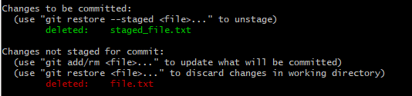
Удаление файлов
СКВ не всегда может отследить удаление файла, лучше ей сообщать об этом (git rm)
git rm staged_file.txt
file.txt удален средствами файловой системы
Notes:
Необходимо удалять из индексированных файлов, чтобы СКВ не следила за ними
File.txt – удален через файловую систему, СКВ требует подтверждения через git add
Staged_file.txt – удален через git rm, подтверждение не требуется.

Slide 37
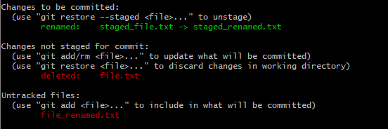
Переименование файлов
СКВ не всегда может отследить переименование файлов, лучше сообщать ей об этом (git mv)
git mv staged_file.txt staged_renamed.txt
file.txt переименован средствами файловой системы
Notes:
Необходимо чтобы СКВ понимала переименование и не теряла историю файлов
File.txt – переименован в файловой системе, СКВ подумала, что файл удален и появился новый
Staged_file.txt переименован средствами СКВ

Slide 38
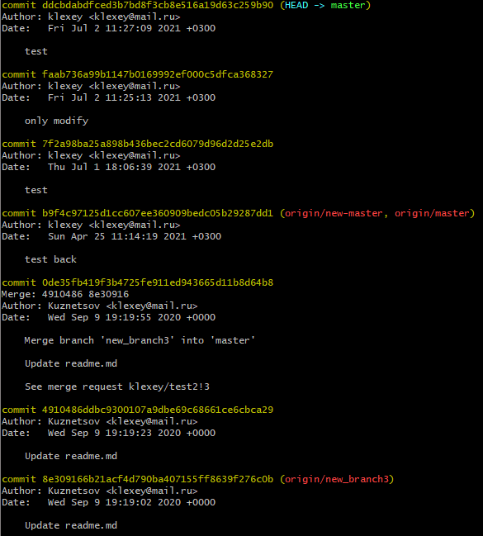
История изменений
Изменения не нумеруются в прямом смысле
Изменения имеют идентификатор-хеш
В изменениях фиксируется автор и время
Изменение имеет текстовое описание
git commit
git log
Notes:
Git commit – фиксация изменений
Git log – история изменений

Slide 39
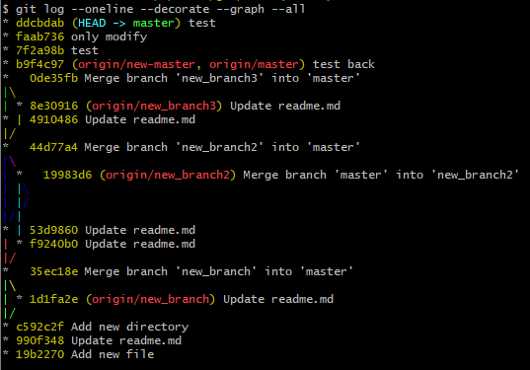
История изменений
Различные режимы отображения истории изменений
Отображение связи изменений в виде графа
Отображение отдельных ветвей проекта
git log --oneline --decorate --graph --all

Slide 40
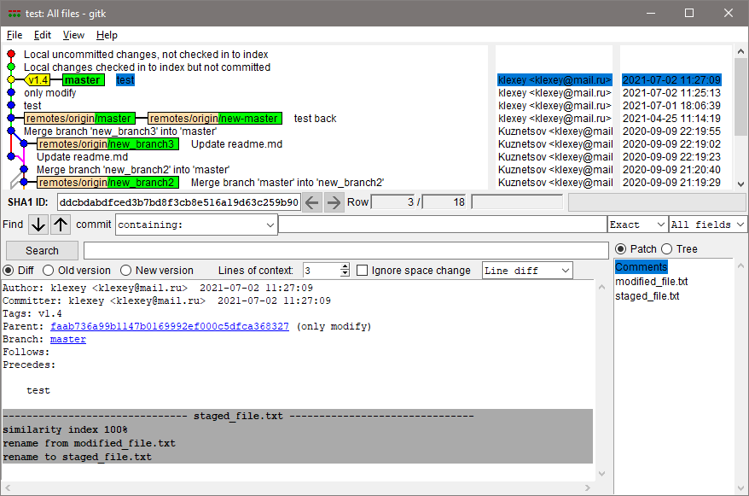
Кроме этого (gitk = git log)

Slide 41

Метки
«Понятное» обозначение изменения (коммита) чтобы легче ориентироваться в проекте
v1.4 вместо ddcbdabdfced3b7bd8f3cb8e516a19d63c259b90
Легковесные метки
git tag v1.4
Аннотированные метки
git tag –a v1.4 –m “version 1.4”
Удаление метки
git tag –d v1.4
Список всех меток проекта
git tag
Переход на метку
git checkout v1.4
git checkout ddcbdabdfced3b7bd8f3cb8e516a19d63c259b90

Slide 42
Ветки
Ветка – последовательность изменений
Локализация изменений – любые изменения (реализация нового функционала, исправление ошибок) в отдельной ветке и после тестирования – объединение с основной веткой master
В основной ветке нет незаконченного нового функционала, который может еще не работать
Все что касается нового функционала находится в отдельной ветке
Новый функционал может нарушать работоспособность программы

Slide 43
Ветки
master – основная ветка, содержащая только рабочий и проверенный код
«Неудачную» ветку можно удалить без вреда основному проекту
Отдельная ветка может превратиться в отдельный программный продукт

Slide 44
Ветки
Название ветки это всего лишь указатель на конкретное изменение
Существует указатель на текущую ветку (HEAD)
Создать ветку в текущем изменении
git branch testing
Переключится на ветку
git checkout testing

Slide 45


Ветки
Посмотреть список веток
git branch
* Отмечает текущую ветку
Переключится на ветку
git checkout testing

Slide 46
Ветки
Изменения фиксируются в текущей ветке
Новое изменение «подключается» к последнему изменению текущей ветки
Указатель ветки перемещается на новое изменение

Slide 47
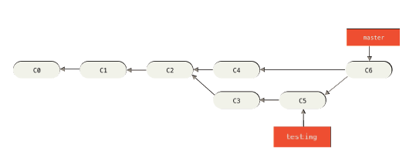
Объединение веток
Слияние ветки master и testing
git checkout master
git merge testing
Ветку (указатель), работа над которой завершена можно удалить, чтобы не «захламлять» систему
git branch –d testing
Notes:
Возможны конфликты и потребуется их разрешение
При удалении ветки удаляется только указатель – история изменений сохраняется

Slide 48
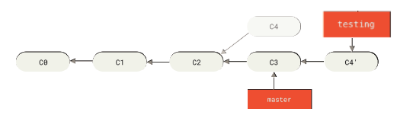
Объединение веток
Перебазирование – применение изменений из одной ветки в другую
git checkout testing
git rebase master
Делает историю изменений чище – перебазированная ветка пропадает
Опасность появления повторных коммитов при синхронизации репозиториев

Slide 49
Кроме того
Иерархия проектов (вложенный репозиторий) – отдельный каталог может являться самостоятельным проектом, его тоже можно синхронизировать и повторно использовать в других проектах
git submodule
Хуки (hook) – запуск пользовательских скриптов при возникновении определенных событий (на стороне клиента и сервера)

Slide 50
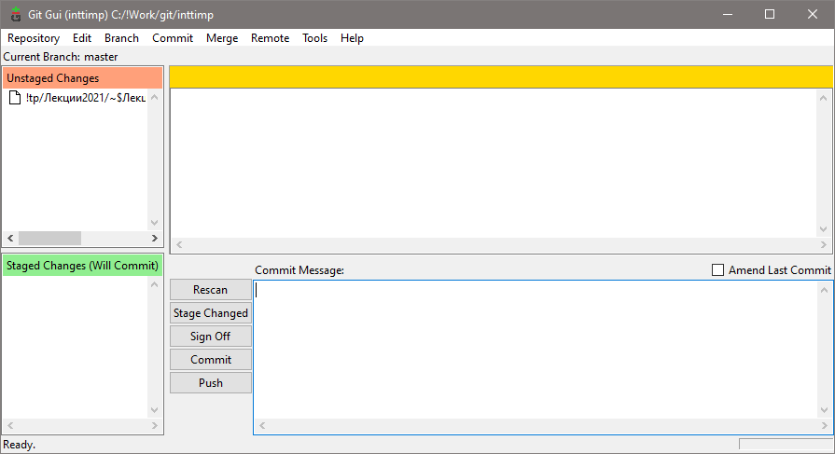
Кроме этого (GIT GUI)

Slide 51
Кроме этого
IDE
Visual Studio (c 2013 update 1)
Visual Studio Code
Eclipse
JetBrains IDE (IntelliJ, PyCharm, WebStorm, PhpStorm, RubyMine, Clion)
Редактор Sublime Text
Консоли Bash, zsh, Powershell
В своих приложениях - библиотека Libgit2, JGit (java)
Языки программирования go-git (Golang), Dulwitch (python)

Slide 52
Системы контроля версий
Лекция 2
Тема 1: Стандарты в области разработки ПО
Notes:
Организация процесса разработки и сохранение результатов работы, с возможностью возврата к предыдущим версиям

Slide 53
Вопросы
Системы контроля версий. Назначение. Подходы к хранению версий файлов.
Системы контроля версий. Виды систем контроля версий. Пример.
Система контроля версий Git.

